Slide 1
주식 뉴스 알림 서비스
(진행 상황 보고)
AI융합 CApstone Design 1학기
2014122299 최정헌(팀리더)
2016125058 이재혁
2014122029 김동호
2016125082 홍순재
2017125084 정시욱
2021. 03 ~ 2021. 12
Notes:
안녕하세요, 종합설계프로젝트 계획서 발표를 맡은 최정헌입니다. 저희 팀은 최정헌, 이재혁, 김동호, 홍순재로 구성되어있고, 주식뉴스 알림 서비스 개발을 연구 주제로 선정했습니다.

Slide 2
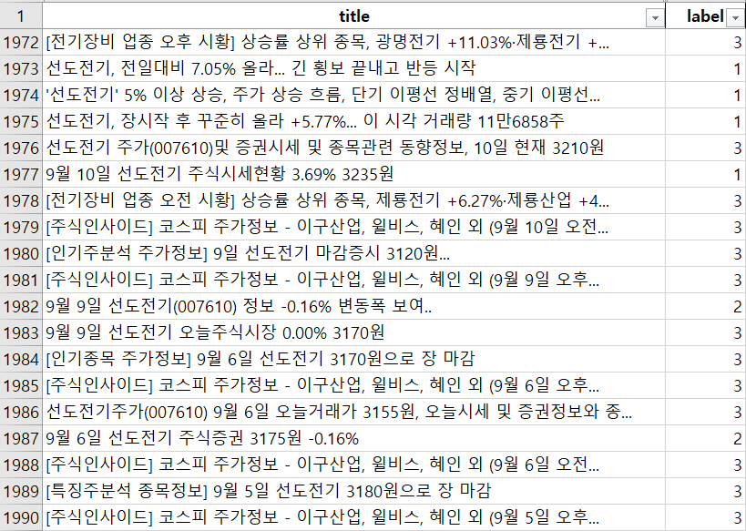
라벨링
1 : 호재성 , 2 : 악재성, 3 : 기타

Slide 3
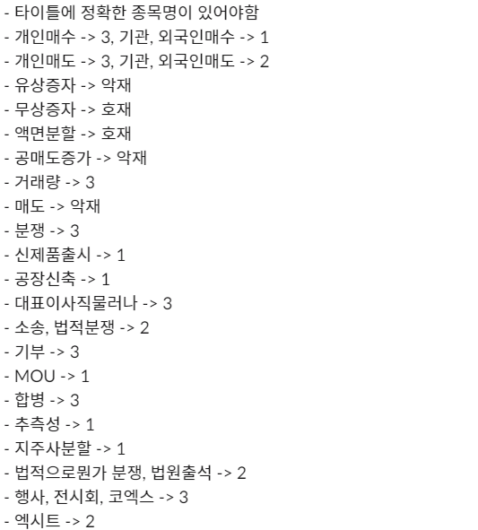
4/29(목) 기준 50,000개 라벨링 완료
팀원간 통일성을 위해 주요 키워드에 대한 호재/악재 기준 정리

Slide 4
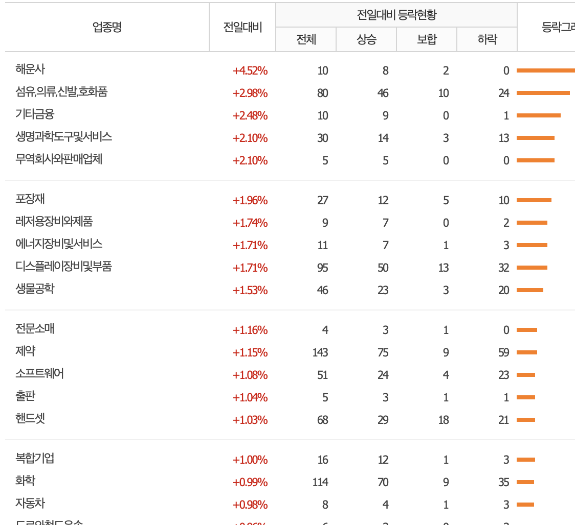
모델 검증
350여개 종목에서 각각 1000개의 새로운 데이터 셋 호출
각 종목에서 날짜별로 기사 분류
날짜별 호재, 악재 개수 파악
실제 주가 변동 상황과 비교로 측정

Slide 5
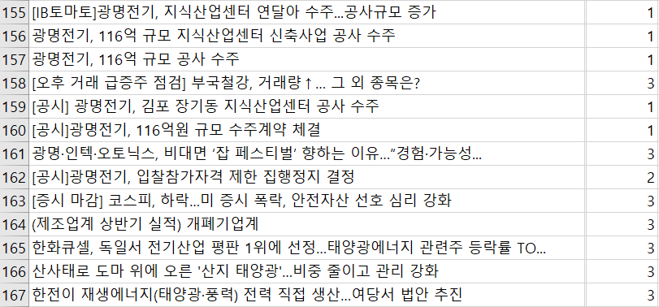
모델 검증
광명전기 호재성 : 5개 악재성 : 1개
9/18

Slide 6
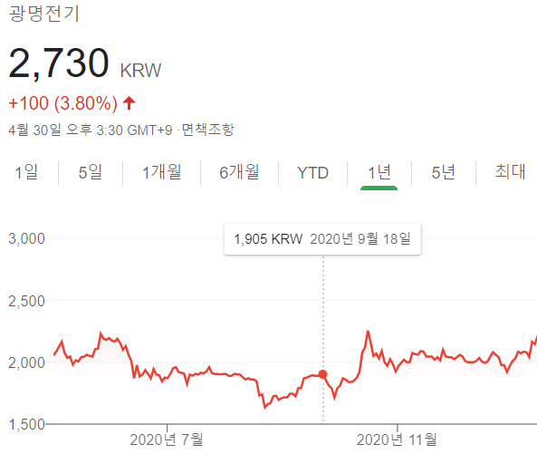
모델 검증
광명전기 호재성 : 5개 악재성 : 1개
9/18
실제 광명전기 주식
9/17 기준 1890 KRW
9/18 기준 1905 KRW
광명전기 9/18 예측 성공으로 판단

Slide 7


QnA
Notes:
감사합니다.
발표는 여기까지이고 QnA시간을 가지도록 하겠습니다.

